Slide 1
МЕТОДЫ ОБРАБОТКИ ЗАПРОСОВ
В СИСТЕМАХ УПРАВЛЕНИЯ БАЗАМИ ДАННЫХ
ДЛЯ МНОГОПРОЦЕССОРНЫХ СИСТЕМ
С ИЕРАРХИЧЕСКОЙ АРХИТЕКТУРОЙ
05.13.11 – математическое и программное обеспечение вычислительных машин, комплексов и компьютерных сетей
Диссертация на соискание ученой степени кандидата физико-математических наук
А.В. Лепихов
  Научный руководитель:
  СОКОЛИНСКИЙ Леонид Борисович,
  доктор физ.-мат. наук, профессор
Работа выполнена при поддержке Российского фонда фундаментальных исследований
(проект 06-07-89148)
Notes:
Добрый день!
Тема моей диссертации:
«Методы обработки запросов в системах управления базами данных с иерархической архитектурой»

Slide 2
Цель диссертационной работы
Цель работы: разработка эффективных методов и алгоритмов параллельной обработки запросов, размещения данных и балансировки загрузки, ориентированных на многопроцессорные системы с иерархической архитектурой и их реализация в прототипе СУБД для многопроцессорных иерархий
Notes:
Цель диссертационного исследования заключается в разработке эффективных методов и алгоритмов параллельной обработки запросов, размещения данных и балансировки загрузки, ориентированных на многопроцессорные системы с иерархической архитектурой. И их реализация в прототипе иерархической СУБД

Slide 3
Основные задачи
Разработать и аналитически исследовать стратегию размещения и репликации базы данных для многопроцессорных иерархических систем
Разработать эффективный алгоритм динамической балансировки загрузки на основе предложенной стратегии размещения данных
Разработать метод параллельной обработки запросов для многопроцессорных иерархий, использующий предложенные стратегию размещения данных и алгоритм балансировки загрузки
Реализовать разработанные методы и алгоритмы в прототипе иерархической СУБД «Омега»
Провести вычислительные эксперименты для оценки эффективности предложенных решений
Notes:
Для достижения поставленной цели было необходимо решить следующие задачи:
Разработать и аналитически исследовать стратегию размещения и репликации базы данных для многопроцессорных иерархических систем
Разработать эффективный алгоритм динамической балансировки загрузки на основе предложенной стратегии размещения данных
Разработать метод параллельной обработки запросов для многопроцессорных иерархий, использующий предложенные стратегию размещения данных и алгоритм балансировки загрузки
Реализовать разработанные методы и алгоритмы в прототипе иерархической СУБД «Омега»
Провести вычислительные эксперименты для оценки эффективности предложенных решений

Slide 4
Структура многопроцессорной иерархии
6
Глобальный грид
Интернет
5
Кооперативный грид
Уровень иерархии
4
Корпоративный грид
3
Кластер
2
Процессорный узел
M
1
Многоядерный процессор
Notes:
Сегодня широкое распространение получают иерархические многопроцессорные системы. Пример такой иерархии представлен на данном слайде.
- На первом уровне иерархии находится многоядерный процессор
- На втором уровне процессорный узел, объединяет многоядерные процессоры в SMP-систему
- На третьем уровне находится кластер
- Корпоративный грид объединяет кластеры одной организации на четвертом уровне иерархии
- Кооперативный грид объединяет корпоративные грид-системы географически удаленных друг от друга организаций на пятом уровне иерархии
- Глобальный грид формирует вычислительную среду из кооперативных грид-систем посредством сети интернет на шестом уровне иерархии
Многопроцессорные иерархии объединяют десятки и сотни тысяч процессорных ядер в единую вычислительную систему. При этом, скорость межпроцессорных обменов в такой системе существенно различается на разных уровнях иерархии.

Slide 5
Время передачи сообщения размером 1 МБ
6
Интернет: 1 с
5
Корпоративная сеть: 0.1 с
Уровень иерархии
4
Локальная сеть организации (Gigabit Ethernet): 10 мс
3
Интерконнект вычислительного кластера (Infiniband): 0,1 мс
2
Обмен через оперативную память: 5 мкс
1
Обмен через кэш-память (Intel Core 2 Duo): 0,1 мкс
Notes:
На данном слайде показано время передачи сообщения размером 1 МБ на разных уровнях иерархии. Как мы можем заметить, при переходе от низших уровней иерархии к более высоким время передачи сообщения увеличивается на порядок. Опираясь на данный пример, можно сформулировать определение многопроцессорной иерархической системы.

Slide 6
Многопроцессорная иерархическая система
Многопроцессорная иерархическая система – это многопроцессорная система, в которой процессоры объединяются в единую систему с помощью соединительной сети, имеющей иерархическую структуру и обладающей свойствами однородности по горизонтали и неоднородности по вертикали
Notes:
многопроцессорная иерархическая система – это многопроцессорная система, в которой процессоры объединяются в единую систему с помощью соединительной сети, имеющей иерархическую структуру и обладающей свойствами однородности по горизонтали и неоднородности по вертикали

Slide 7
Свойства многопроцессорной иерархии
Однородность по горизонтали:
  в пределах одного уровня иерархии скорость обменов между двумя процессорами является постоянной, независимо от того в каком поддереве иерархии эти процессоры находятся
Неоднородность по вертикали:
  скорость обменов на разных уровнях иерархии существенно различается
Notes:
Свойство однородности по горизонтали означает, что в пределах одного уровня иерархии скорость обменов между двумя процессорами является постоянной, независимо от того, в каком поддереве иерархии эти процессоры находятся.
Свойство неоднородности по вертикали означает, что скорость обменов на разных уровнях иерархии существенно различается.

Slide 8
DM (Database Machine) модель
N₁
Модули сетевых концентраторов
N
P
Процессорные модули
N₂
N₃
D
Дисковые модули
P₁
P₂
D₁
P₃
P₄
D₂
DM-дерево
Notes:
Для дальнейшего исследования и анализа многопроцессорных иерархий мною была разработана математическая модель многопроцессорной иерархии, названная симметричной. В основе данной модели лежит понятие DM-дерева, пример которого показан на слайде. DM-дерево представляет собой дерево, каждый узел которого относится к одному из трех видов: модули сетевых концентраторов, процессорные модули и дисковые модули.
В качестве листьев выступают процессорные и дисковые модули, а внутренними узлами дерева являются модули сетевых концентраторов

Slide 9
Симметричная модель многопроцессорной иерархии
N₁³
0
1
N₁²
N₂²
Уровень узла
2
N₁¹
N₂¹
N₃¹
N₄¹
3
P₁
D₁
P₂
D₂
P₃
D₃
P₄
D₄
Notes:
В рамках симметричной модели вводится понятие «уровень узла». Оно обозначает кратчайшее расстояние от корня до узла дерева.
Дерево называется симметричным если любые два его смежных поддерева являются изоморфными.
Данная модель описывает широкий класс многопроцессорных иерархий и служит для исследования и аналитической оценки предлагаемых методов. Основываясь на данной модели можно определить понятие иерархической СУБД.

Slide 10
Иерархическая СУБД
Иерархическая СУБД - система управления реляционными базами данных для многопроцессорных систем с симметричной иерархической архитектурой
Notes:
Иерархическая СУБД - система управления реляционными базами данных для многопроцессорных систем с симметричной иерархической архитектурой
Во избежание путаницы хочу отметить, что термин «иерархическая СУБД» в контексте моей работы никак не связан с иерархической моделью данных

Slide 11
Сравнительный анализ
 | Параллельная СУБД | Распределенная СУБД | Иерархическая СУБД
Контекстная независимость
узла
+
–
+
Одноранговость
соединительной сети
+
–
–
Фрагментный параллелизм
+
–
+
Репликация
данных
–
+
+
Балансировка
загрузки
+
–
+
Выводы
Иерархическая СУБД совмещает в себе свойства как параллельной, так и распределенной СУБД
Методы и алгоритмы обработки запросов параллельных и распределенных СУБД не могут быть прямо перенесены в иерархические СУБД
Для иерархических СУБД необходимо разрабатывать новые методы и алгоритмы обработки запросов
Фрагментный параллелизм – параллельная обработка запроса, основанная на фрагментации отношений
Одноранговость соединительной сети – свойство СУБД, которое означает, что скорость обмена данными между любыми двумя процессорными узлами является постоянной величиной.
Контекстная независимость узла – свойство СУБД, которое означает, что метод обработки запроса, эффективный для данного узла, остается эффективным для любого другого узла многопроцессорной системы.
Балансировка загрузки –перераспределение работ между процессорными узлами для устранения перекосов, возникающих при параллельной обработке запросов
Репликация данных – дублирование одних и тех же частей базы данных на различных узлах
Notes:
Я выполнил сравнительный анализ параллельных, распределенных и иерархических систем баз данных. Критерии, по которым проводился анализ показаны в левой части таблицы.
Первый критерий – контекстная независимость узла. Означает что метод обработки запроса, эффективный для данного узла будет также эффективен и для любого другого узла многопроцессорной системы.
Это свойство имеет место в параллельных системах баз данных. Отсутствует в распределенных СУБД. И характерно для иерархических СУБД
Одноранговость соединительной сети означает, что скорость обменов данными между любыми двумя узлами является постоянной величиной. Это свойство характерно только для параллельных систем баз данных.
Фрагментный параллелизм подразумевает параллельную обработку запроса, основанную на фрагментации отношений по узлам многопроцессорной системы. Фрагментный параллелизм широко используется в параллельных СУБД и не используется в распределенных СУБД. И данный вид параллелизма используется в иерархических СУБД
Репликация данных подразумевает дублирование одних и тех же частей базы данных на разных узлах системы. В целях ускорения обработки запросов и увеличения доступности данных репликация активно используется в распределенных СУБД и не используется в параллельных СУБД. В иерархических СУБД репликация может быть эффективно использована в целях балансировки загрузки. Это свойство будет подробно рассмотрено далее.
Балансировка загрузки – это перераспределение работ между процессорными узлами для устранения перекосов, возникающих при параллельной обработке запросов. Механизмы балансировки являются неотъемлемой частью параллельной СУБД. Не используются в распределенных СУБД. И необходимы в иерархических СУБД
Таким образом мы можем сделать следующие выводы:
Иерархическая СУБД совмещает в себе свойства как параллельной, так и распределенной СУБД
Методы и алгоритмы обработки запросов параллельных и распределенных СУБД не могут быть прямо перенесены в иерархические СУБД
Для иерархических СУБД Необходимо разрабатывать новые методы и алгоритмы обработки запросов

Slide 12
Метод обработки запросов в иерархических СУБД
Метод частичного зеркалирования
Метод балансировки загрузки
Notes:
В рамках создания метода обработки запросов в иерархических СУБД мною был предложен метод размещения данных на узлах многопроцессорной системы, названный методом частичного зеркалирования. На его основе был разработан метод динамической балансировки загрузки

Slide 13
Метод частичного зеркалирования
Стратегия распределения
Стратегия репликации
Notes:
Метод частичного зеркалирования описывает размещение базы данных на узлах многопроцессорной системы. Данный метод опирается на симметричную модель многопроцессорной системы баз данных и включает в себя две стратегии: стратегию распределения и стратегию репликации базы данных.
Стратегия распределения описывает размещение базы данных на узлах многопроцессорной системы.
Стратегия репликации описывает правила формирования реплик и их размещения на узлах многопроцессорной системы

Slide 14
Стратегия распределения
Исходное отношение
P₀
Отношение разбивается на фрагменты, располагающиеся на различных дисках
Фрагмент делится на логические сегменты, между которыми определено отношение порядка
Сегмент является наименьшей единицей репликации

. . .
Ф Р А Г М Е Н Т А Ц И Я
. . .
P₁
. . .
. . .
P_{n}
Notes:
Распределение базы данных выполняется в соответствии со следующими правилами:
Каждое отношение базы данных разбивается на фрагменты, размещающиеся на различных дисках.
Фрагмент делится на логические сегменты, между которыми определено отношение порядка. Данный порядок задается порядком чтения кортежей с диска в процессе обработки запроса. Кортежи из сегмента с меньшим порядком читаются при обработке запроса раньше кортежей сегмента с большим порядком.
Сегмент является наименьшей единицей репликации.

Slide 15
Стратегия репликации
Фрагмент может иметь несколько (возможно неполных) зеркальных копий, называемых репликами, которые располагаются на других дисках
На каждом диске может находиться не более одной реплики данного фрагмента
Содержимое реплики однозначно определяется коэффициентом репликации ρ, назначенным диску, на котором хранится реплика
Notes:
Репликация базы данных выполняется в соответствии со следующими правилами. Каждый фрагмент может иметь несколько зеркальных копий, размещающихся на других дисках. Данная копия может быть неполной. Её размер определяется коэффициентом репликации.
На каждом диске может находиться не более одной реплики данного фрагмента.
Содержимое реплики однозначно определяется коэффициентом репликации ρ, назначенным диску, на котором хранится реплика
Продемонстрируем это на следующем слайде

Slide 16
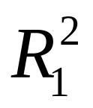
Построение реплики
R₁
ρ₂ = 50%
Диск D₁
Диск D₂
Notes:
Пусть у нас имеется диск D1, на котором размещается фрагмент R1. Пусть необходимо построить реплику на диске D2, которому назначен коэффициент репликации 50%. В таком случае нужно взять половину сегментов ФРАГМЕНТА R1 ОТСЧИТЫВАЯ С КОНЦА и поместить в реплику на диск D2.

Slide 17
Коэффициент репликации
12.5%
25%
50%
Notes:
На данном слайде показано использование коэффициента репликации в многопроцессорной иерархической системе.
Первый фрагмент - он обозначен красным цветом – лежит на красном узле. Второй фрагмент – он обозначен зеленым цветом – лежит на зеленом узле.
На первом уровне коэффициент репликации 50%. Соответственно узлы на этом уровне содержат реплику размером в половину фрагмента. Узлы. которые подключаются на втором уровне иерархии содержат уже только 25% реплику. И, наконец, на самом верхнем уровне коэффициент репликации 12,5%. Соответственно все узлы, которые подключаются на этом уровне имеют только 12,5% реплику. Аналогично происходит распределение реплик зелёного фрагмента. Только в обратную сторону.

Slide 18
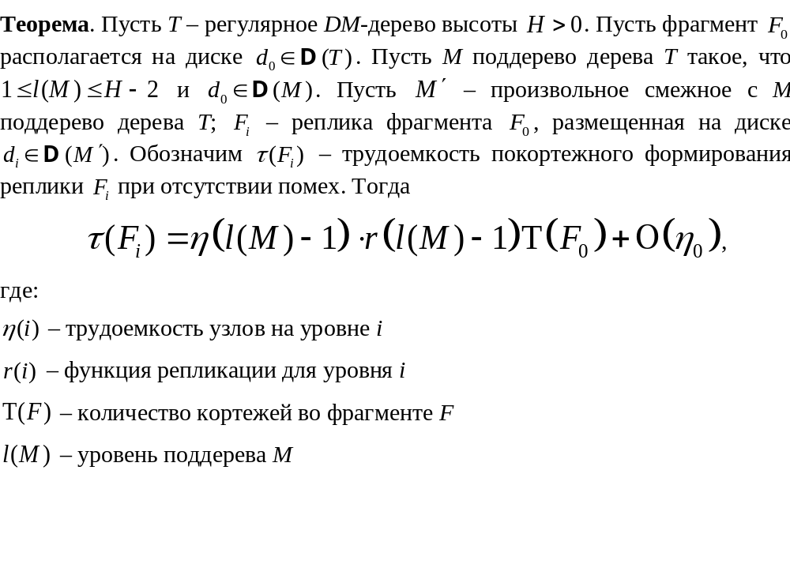
Оценка трудоемкости покортежного формирования реплики
Notes:
Для предложенного метода частичного зеркалирования были получены и доказаны оценки стоимости формирования и обновления реплик без учета помех.
На данном слайде показана теорема, которая дает аналитическую оценку размера покортежного формирования реплики фрагмента. Данная теорема позволил построить нормальную функцию репликации

Slide 19
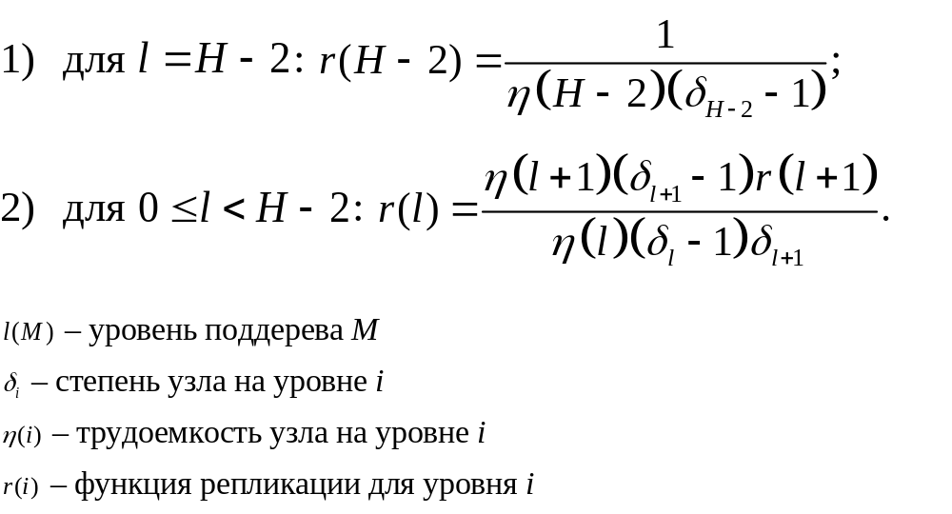
Нормальная функция репликации
Notes:
Нормальная функция репликации минимизирует накладные расходы на формирование реплик. Данная функция показана на слайде. Для нормальной функции была доказана теорема оценки трудоемкости обновления реплик.

Slide 20
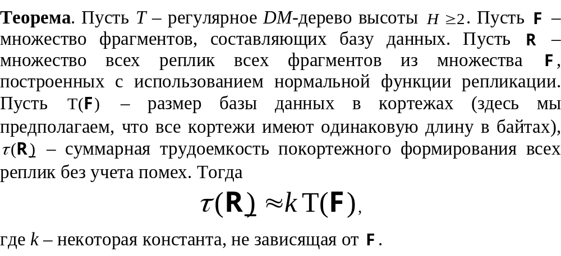
Оценка трудоемкости формирования реплик (без учета помех)
Notes:
Данная теорема говорит о том, что при использовании нормальной функции репликации трудоемкость формирования реплик в регулярной многопроцессорной иерархической системе пропорциональна размеру обновляемой части базы данных.
Предложенный метод частичного зеркалирования был использован при разработке метода балансировки загрузки в иерархических СУБД.

Slide 21
Метод балансировки загрузки
D₁
D₂
D₁
D₂
- назначено для
обработки
P₁
- обработано
- не используется
P₁
P₂
P₂
t₁
t₂
D₁
D₂
D₁
D₂
P₁
P₁
P₂
P₂
t₃
t₄
Notes:
Суть метода балансировки загрузки представлена на данном слайде
Пусть мы имеем процессоры P1 и P2, которым назначены диски D1 и D2 соответственно. На диске D1 расположен фрагмент s1, на диске D2 расположен фрагмент s2. В соответствии с методом частичного зеркалирования на диске D1 имеется реплика фрагмента s2, на диске D2 имеется реплика фрагмента s1.
Процессор P1 обрабатывает фрагмент s1, процессор p2 обрабатывает фрагмент s2.
В момент времени t2 процессор P1 обработал весь фрагмент, что помечено темной штриховкой, а процессору P2 ещё необходимо обработать больше половины фрагмента, что показано светлой штриховкой. В таком случае, процессор P1 помогает процессору P2, обрабатывая отрезок данных из реплики фрагмента s2. При этом, процессору p2 уже нет необходимости обрабатывать весь фрагмент s2, что показывает момент времени t3. Таким образом происходит выравнивание нагрузки между процессорами P1 и P2 и в момент времени t4 мы видим, что процесс обработки завершен. Отличительная черта данного метода – в процессе выравнивания загрузки не происходит обменов данными по сети

Slide 22
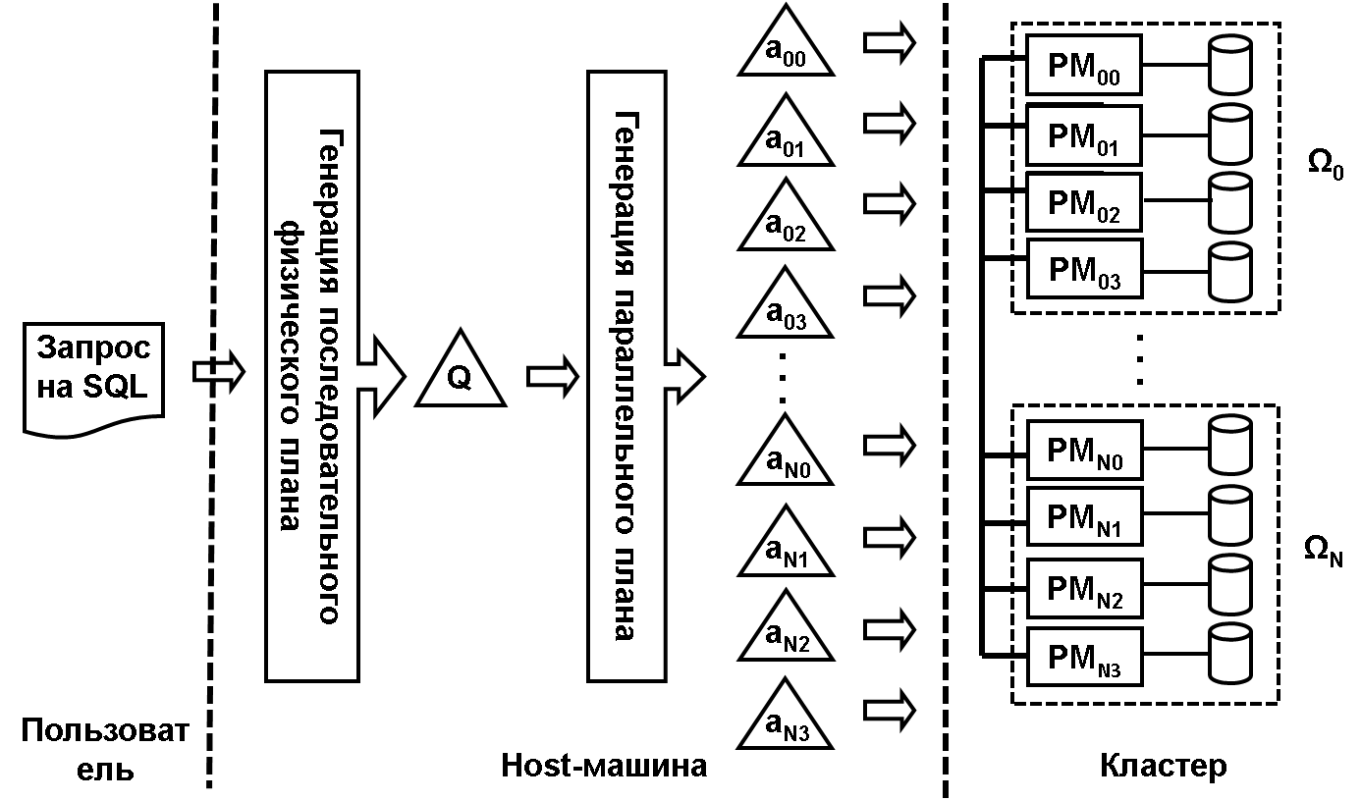
Обработка запросов
Пользова-тель
Notes:
Описанный подход к балансировке загрузки был реализован в методе обработки запроса, схема которого показана на данном слайде.
Запрос на SQL передается на хост-машину, где формируется параллельный план запроса. План запроса расщепляется в набор параллельных агентов, которые рассылаются по процессорным узлам. На один процессорный узел отправляется один агент. Агент обрабатывает запрос на процессорной узле, используя локальные фрагменты, расположенные на диске данного узла и кортежи, поступающие от других агентов. Агентом-лидером мы будем называть агента, выполнившего своё задание и простаивает. Агентом-аутсайдером будем называть агента, не выполнившего своё задание. Для реализации метода балансировки загрузки необходимо было разработать стратегию выбора агента-аутсайдера при появлении лидера и механизм перераспределения задания между лидером и аутсайдером.

Slide 23
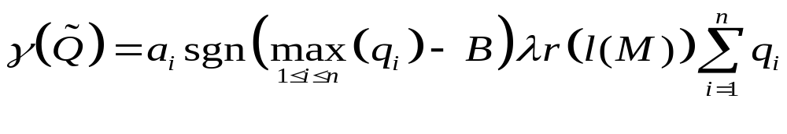
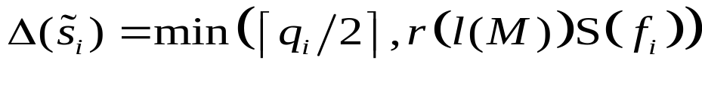
Механизмы балансировки
Стратегия выбора аутсайдера
  Рейтинговая функция
Функция балансировки
Нет агентов-аутсайдеров
Найти
аутсайдера
[else]
Передать
отчет
Получить
задание
[else]
Инициализировать входные потоки
Получено пустое задание
λ - весовой коэффициент
B – минимальное количество сегментов, для балансировки
a_{i} – индикатор балансировки
q_{i} –количество сегментов в обрабатываемом отрезке
n – количество потоков параллельного агента
S(f_{i}) – количество сегментов во фрагменте f_{i}.
Notes:
Мною была предложена стратегия выбора аутсайдера, основанная на механизме рейтингов. Каждому агенту присваивается неотрицательный рейтинг в соответствии с рейтинговой функцией. Агент, имеющий наибольший положительный рейтинг, является аутсайдером. Если при появлении агента-лидера нет агентов с рейтингом, отличным от нуля, то мы считаем, что в системе уже нет агентов-аутсайдеров, и лидер завершает обработку запроса.
Рейтинговая функция зависит от размера реплики и сконструирована таким образом, чтобы рейтинг получался тем больше, чем большая часть работы не сделана агентом при прочих равных.
Разработана функция балансировки, рассчитывающая отрезок данных, который будет выделен агенту-лидеру для обработки.

Slide 24
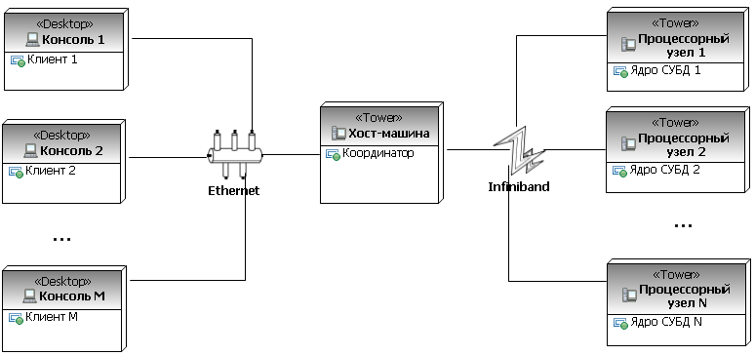
Структура иерархической
СУБД «Омега»
Notes:
Предложенные методы были реализованы в прототипе иерархической СУБД «Омега». структура которой показана на данном слайде.
СУБД «Омега» состоит из подсистем трех типов – Клиент, Координатор и ядро СУБД. Клиент представляет собой интерфейс пользователя и отвечает за прием запросов и представление результата.
Координатор принимает поступающие от клиентов запросы и выполняет сбор результатов от ядер СУБД. Ядро СУБД обрабатывает запрос на выделенном ему процессорном узле. Получаемый результат передается координатору

Slide 25
Параллельный агент
JOIN
exchange
exchange
R’
SCAN
SCAN
Q
S’
s₁
s₂
q₁
b₁
f₁
f₂
b₂
q₂
R
S
Notes:
Ядро СУБД обрабатывает запрос в виде параллельного агента, представляющего собой системный процесс, интерпретирующий дерево запроса. Входные данные запроса параллельный агент получает из входных потоков.
Введение понятия потока позволяет абстрагироваться от представления данных. Входной поток может быть ассоциирован с отношением, фрагментом, репликой или некоторым непрерывным отрезком данных из отношения. Входной поток скрывает физическое представление и данных и их размещение на дисках системы.
Также параллельный агент получает данные для обработки от других агентов через специальный оператор exchange, инкапсулирующий в себе все вопросы, связанные с обменом данными между параллельными агентами. Таким образом, параллельный агент полностью абстрагирован от непосредственных источников входных данных и в процессе обработки запроса ему может быть динамически передан произвольный отрезок данных из фрагмента или реплики для обработки.

Slide 26
Параметры экспериментов
Параметры базы данных:
Запрос Q = R  S
R – опорное отношение (1 500 000 записей)
S – тестируемое отношение (60 000 000 записей)
Отношения R и S фрагментированы не по атрибуту соединения
Параметры эксперимента:
μ – коэффициент перекоса по значению атрибута соединения (в %)
θ – коэффициент перекоса по значению атрибута фрагментации
ρ – коэффициент репликации
n – количество процессорных узлов
Notes:
С прототипом «Омега» были проведены вычислительные эксперименты, параметры которых показаны на данном слайде.
В экспериментах исследовался один запрос представляющий собой естественное соединение хешированием в оперативной памяти. Меньшее, опорное отношение, имеет размер 1 500 000 записей, Большее отношение – тестируемое – имеет размер 60 000 000 записей.
Эксперименты проводились на 64 процессорных узлах вычислительного кластера.
Исследовался коэффициент зеркалирования, принимающий значение от 0 до 1; коэффициент перекоса по значению атрибута соединения и коэффициент перекоса по значению атрибута фрагментации.
Коэффициент перекоса по значению атрибута соединения делит кортежи фрагмента на два класса: свои и чужие. Соединение своих кортежей происходит на данном процессорном узле, а чужие кортежи для выполнения операции соединения передаются на другие процессорные узлы.
Коэффициент перекоса по значению атрибута фрагментации определяет дисбаланс в значениях размеров фрагментов. θ принимает значения от 0 до 1. 0 – отсутствие перекоса, когда все фрагменты имеют одинаковый размер. 1 – все данные хранятся в одном фрагменте. Значение 0,5, например, соответствует правилу 45-20, когда 45% кортежей хранятся в 20% фрагментов.

Slide 27
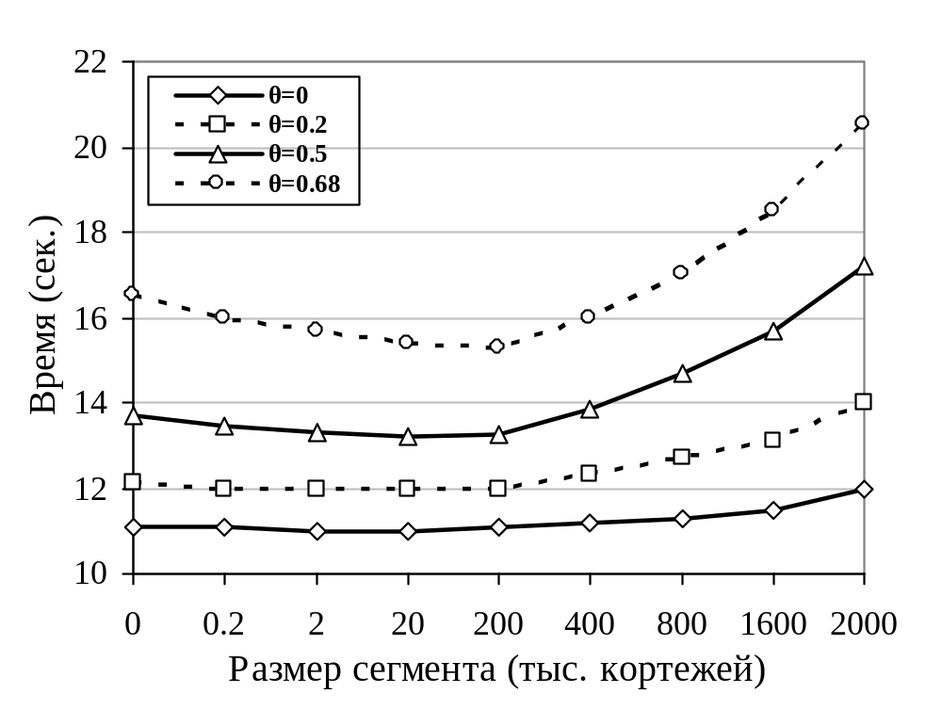
Исследование размера сегмента
(n=64 , μ=50%)
Notes:
В первой серии экспериментов я исследовал оптимальный размер сегмента для различных коэффициентов перекоса.
В экспериментах использовалось 64 процессорных узла и коэффициент перекоса по атрибуту соединения = 50%
Эксперименты проводились для 4 случаев перекоса по атрибуту фрагментации: 0 соответствует равномерному соединению и отсутствию перекоса, все фрагменты имеют одинаковый размер. 0.68 соответствует правилу 70-30, когда 70% кортежей хранится в 30% фрагментов. и два промежуточных значения для анализа тенденций.
Как можно видеть, оптимальное значение размера сегмента лежит в интервале 20-200 тыс. кортежей, что составляет примерно 0.01 от среднего размера фрагмента. Ухудшение времени выполнения запроса при малых значениях сегмента можно объяснить тем, что увеличивается количество «Мелких» балансировок. Мелкие балансировки не окупают накладных расходов на перераспределение заданий.
При больших значениях размера сегмента, сегмент становится сравним с размером фрагмента, что делает балансировку невозможной.

Slide 28
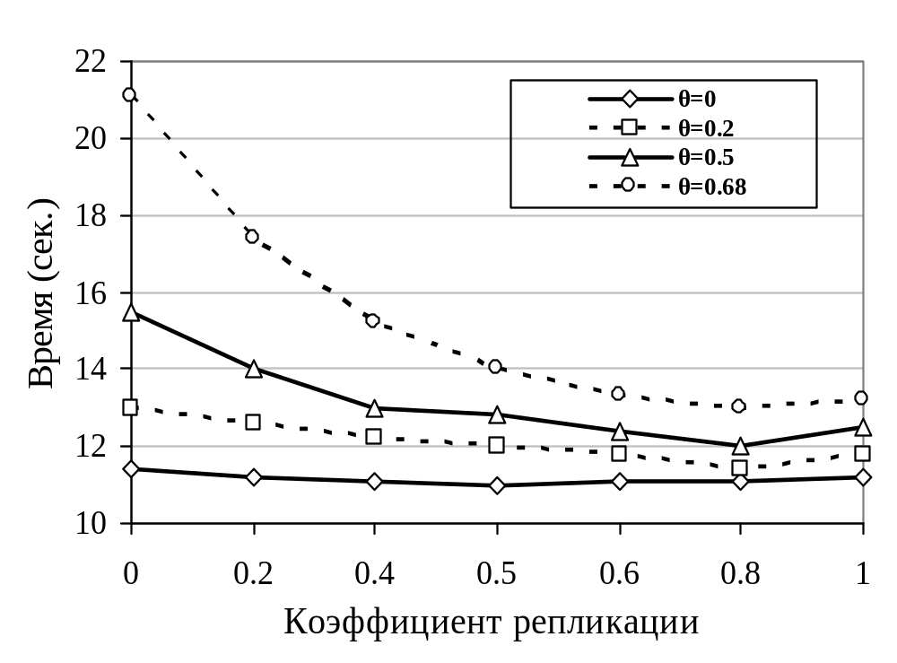
Влияние коэффициента репликации на эффективность балансировки
(n=64 , μ=50%)
Notes:
Во второй серии экспериментов проводилось исследование влияния коэффициента репликации на эффективность балансировки загрузки. Как и в предыдущем случае эксперименты использовались 4 значения перекоса по атрибуту фрагментации.
Как вы можете видеть, при больших значениях перекоса наблюдается значительная деградация производительности. Однако, использование балансировки позволяет свести эффект от такого перекоса практически к нулю. При этом, оптимальным значением коэффициента репликации будет значение 0.8

Slide 29
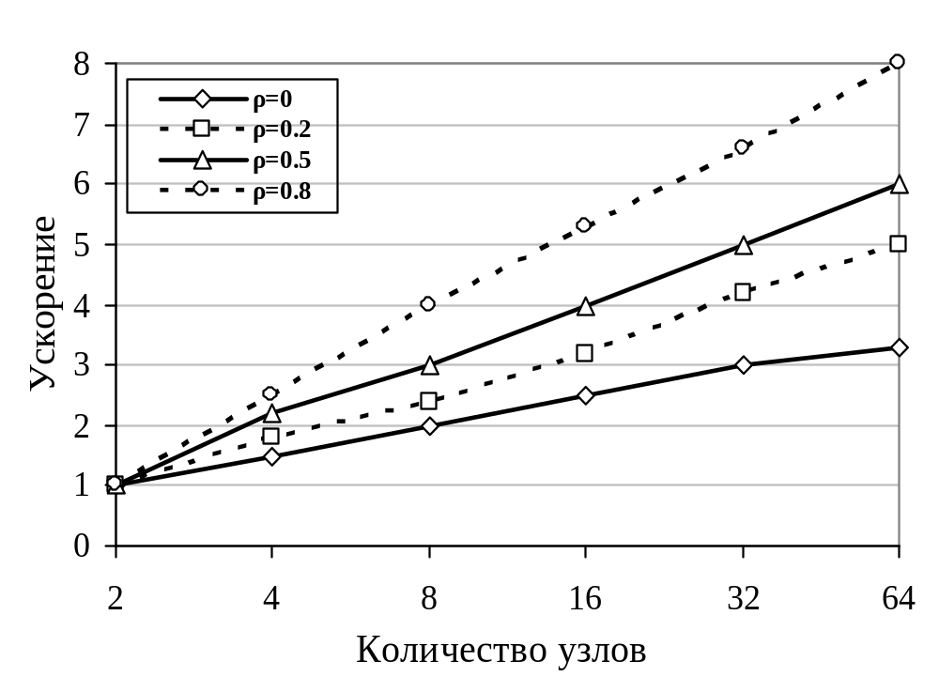
Исследование масштабируемости метода балансировки загрузки
(μ=50%, θ=0.5)
Notes:
В третьей серии экспериментов проводилось исследование масштабируемости метода балансировки загрузки для различных перекосов. Здесь представлены результаты экспериментов со значительными перекосами. Как вы можете видеть, при отсутствии балансировки ускорения практически не наблюдается и при увеличении количества узлов наблюдается тенденция к деградации ускорения.
При использовании балансировки наблюдается стабильный рост ускорения, Наилучший эффект достигается при значении коэффициента репликации 0.8.

Slide 30
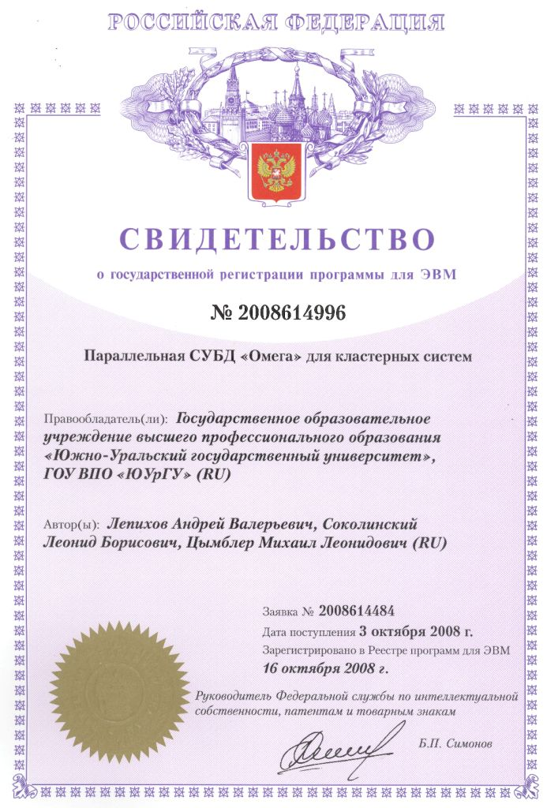
Notes:
На прототип «Омега» получено свидетельство о регистрации программы для ЭВМ

Slide 31
Публикации
Лепихов А.В.Технологии параллельных систем баз данных для иерархических многопроцессорных сред / Лепихов А.В., Соколинский Л.Б., Костенецкий П.С. // Автоматика и телемеханика. –2007. –Том 68, №5. ‑С. 847–859.
Лепихов А.В. Модель вариантов использования параллельной системы управления базами данных для грид // Вестник ЮУрГУ. Серия «Математическое моделирование и программирование». –Челябинск : ЮУрГУ, 2008 г. –№ 15 (115). –Вып. 1. –С. 42–53.
Лепихов А.В. Балансировка загрузки при выполнении операций соединения в параллельных СУБД для кластерных систем // Научный сервис в сети Интернет: решение больших задач. Труды Всероссийской научной конференции (22–27 сентября 2008 г., г. Новороссийск). –М.: Изд-во МГУ, 2008. –С. 292–295.
Лепихов А.В. Стратегия размещения данных в многопроцессорных системах с симметричной иерархической архитектурой / А.В. Лепихов, Л.Б. Соколинский // Научный сервис в сети Интернет: технологии параллельного программирования. Труды Всероссийской научной конференции (18–23 сентября 2006 г., г. Новороссийск). –М.: Изд-во МГУ, 2006. –С. 39‑42.
Lepikhov A.V. Data Placement Strategy in Hierarchical Symmetrical Multiprocessor Systems / A.V. Lepikhov, L.B. Sokolinsky // Proceedings of Spring Young Researchers' Colloquium in Databases and Information Systems (SYRCoDIS'2006), June 1-2, 2006. -Moscow, Russia: Moscow State University. -2006. -С. 31-36.
А.В. Лепихов Свидетельство Роспатента об официальной регистрации программы для ЭВМ «Параллельная СУБД «Омега» для кластерных систем» / А.В. Лепихов, Л.Б. Соколинский, М.Л. Цымблер; ‑№2008614996 от 03.10.2008.
Notes:
Основные научные результаты диссертационной работы опубликованы в 6 печатных работах, одна из которых входит в список ВАК для докторских диссертаций

Slide 32
Основные результаты, выносимые на защиту
Построена математическая модель многопроцессорной иерархии. На основе этой модели разработан метод частичного зеркалирования, который может быть использован для динамической балансировки загрузки. Доказаны теоремы, позволяющие получить аналитическую оценку трудоемкости формирования и обновления реплик при использовании метода частичного зеркалирования.
Предложен метод параллельной обработки запросов в иерархических многопроцессорных системах, позволяющий осуществлять эффективную динамическую балансировку загрузки на базе техники частичного зеркалирования.
Разработан прототип иерархической СУБД «Омега», реализующий предложенные методы и алгоритмы. Проведены тестовые испытания СУБД «Омега» на вычислительных кластерах, входящих в грид-систему «СКИФ-Полигон», подтвердившие эффективность предложенных алгоритмов, методов и подходов.
Notes:
И, наконец, основные результаты, выносимые на защиту…

Slide 33
СПАСИБО ЗА ВНИМАНИЕ!

Slide 34
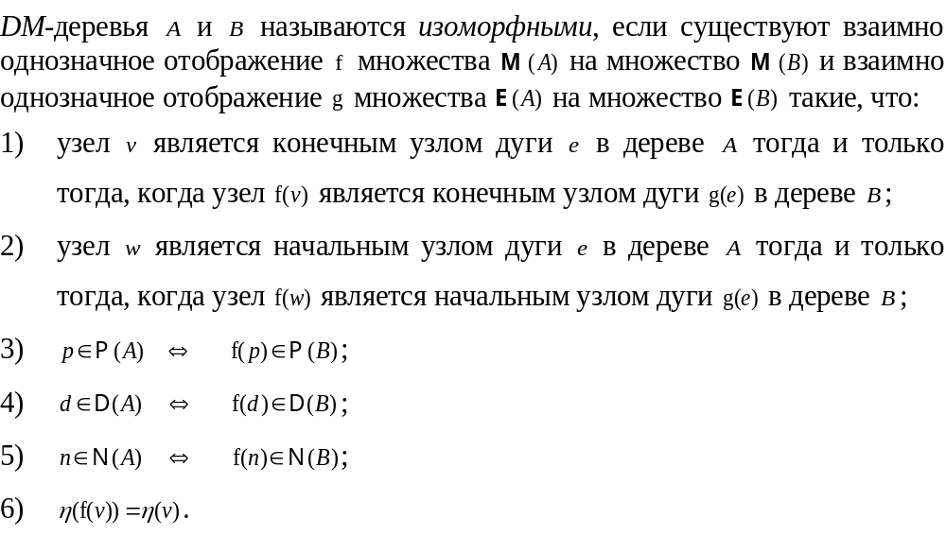
Изоморфизм
Notes:
Коэффициент трудоемкости определяет время, необходимое узлу для обработки некоторой порции данных

Slide 35
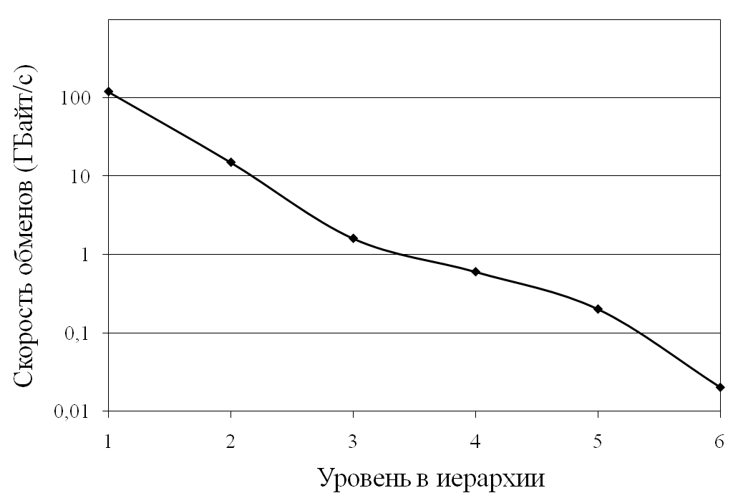
Скорость межпроцессорных коммуникаций иерархии
Notes:
На данном графике суммированы результаты, показывающие изменение пропускной способности при переходе от уровня к уровню иерархии. Шкала абсцисс – логарифмическая. Мы видим, что спуске по уровням иерархии скорость межпроцессорных обменов падает по экспоненте. Такие значительные изменения необходимо учитывать при программировании приложений.

Slide 36
Механизм балансировки загрузки
Агент
Локальный Менеджер агентов
Менеджер заданий
Удаленный
Менеджер
агентов
«Выполнить
балансировку»
Сформировать
отчет
Передать отчет
Цикл по всем агентам
Передать отчет
Передать задание
Инициализировать входные потоки агента
Передать задание
Задание не пустое
Запомнить
агента-
Notes:
Предложенный метод балансировки загрузки был реализован в прототипе иерархической СУБД «Омега».
Особенностью данного метода является асинхронная балансировка: в процессе балансировки параллельный агент не останавливает обработку запроса. Каждый параллельный агент через заданный интервал времени (интервал балансировки) передает отчет о проделанной работе менеджеру агентов, который принимает решение о необходимости выполнения балансировки.
Локальный менеджер агентов передает отчет о проделанной работе менеджеру заданий. Менеджер заданий собирает статистику о проделанной каждым агентом работе. Если он получает отчет от агента-лидера, то ищет, в соответствии с предложенной стратегией выбора аутсайдера агента-аутсайдера. Если он обнаруживает, что поступил отчет от агента, который еще не обработал локальный фрагмент, то он ищет агента-лидера и выполняет попытку балансировки.
Такой поиск не вносит помех в работу параллельных агентов.

Slide 37
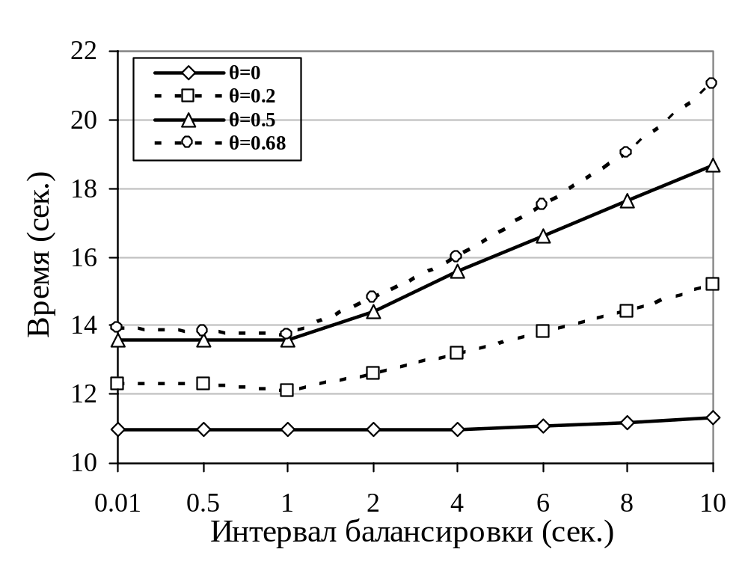
Зависимость времени выполнения запроса от интервала балансировки
(n=64 , μ=50%)
Notes:
На данном слайде показаны результаты исследования интервала балансировки. Значение времени обработки запроса бралось для нескольких значений перекоса по атрибуту фрагментации.
Как можно видеть из данного графика, балансировка вносит небольшие накладные расходы и хорошим выбором может быть значение интервала балансировки 1 с. Увеличение неудачных попыток балансировки не добавляет существенных накладных расходов, что можно объяснить асинхронной процедурой балансировки. Однако, увеличение интервала балансировки больше 1 с. влечет за собой уменьшение эффективности метода, поскольку потенциал метода используется не полностью.

Slide 38
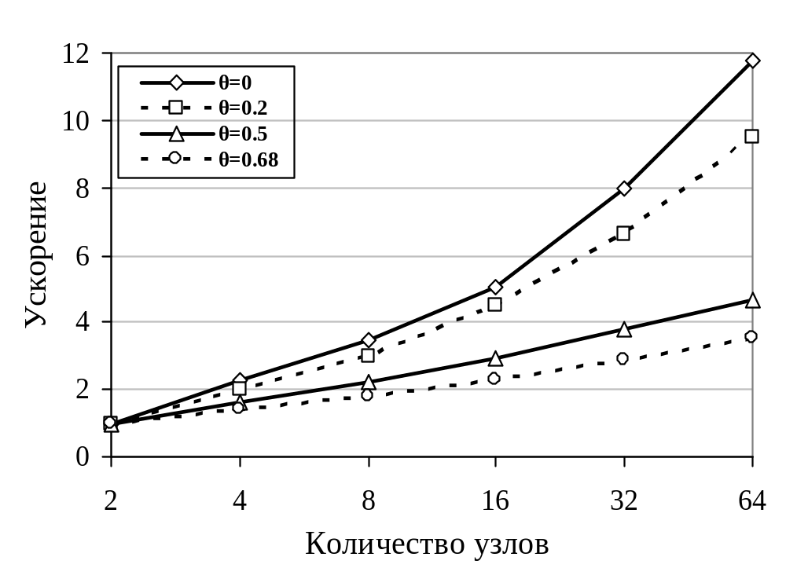
Влияние перекоса по данным на ускорение (μ=50%, ρ=0.50)
Notes:
На данном слайде показано влияние перекоса по данным на ускорение. Результаты экспериментов показывают, что при больших перекосах ускорение значительно ухудшается, однако балансировка загрузки не допускает деградации ускорения даже при больших перекосах, порядка 70-30 и ускорение растет.

Slide 39
Определение
Иерархическая многопроцессорная система – это многопроцессорная система, в которой процессоры объединяются в единую систему с помощью соединительной сети, имеющей иерархическую структуру и обладающую свойствами однородности по горизонтали и неоднородности по вертикали

Slide 40
Стратегия выбора аутсайдера
Найти агента-аутсайдера
Нет агентов
с положительным рейтингом
[else]
Передать аутсайдеру отчет
Получить задание
Получено
пустое задание
[else]
Инициализировать входные потоки агента
Notes:
В диссертационной работе предлагается стратегия выбора аутсайдера, основанная на механизме рейтингов.
Каждому аутсайдеру назначается рейтинг, задаваемый вещественным числом. В качестве аутсайдера выступает агент, имеющий максимальный рейтинг. Агенту аутсайдеру отправляется запрос на выделение некоторого отрезка данных для обработки. Если аутсайдер передает непустое задание, то агент-лидер инициализирует свои входные потоки отрезками данных из задания и продолжает обработку. Если агент аутсайдер возвращает пустое задание – то выполняется попытка получить задание от следующего агента, имеющего наибольший положительный рейтинг. Если агентов с положительным рейтингом в системе нет, то агент-лидер завершает свою работу.

Slide 41
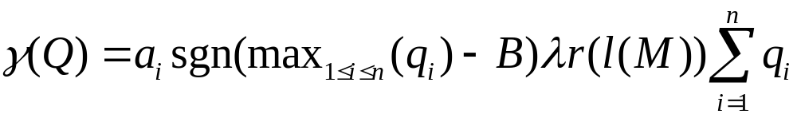
Рейтинговая функция
λ - весовой коэффициент
B – минимальное количество сегментов, для балансировки
a_{i} – индикатор балансировки
q_{i} –количество сегментов в обрабатываемом отрезке
n – количество потоков параллельного агента
Notes:
Рейтинговая функция должна присваивать наибольший рейтинг агенту, который не обработал наибольшее количество данных
Рейтинговая функция должна учитывать размер реплики: чем больше реплика, тем большую помощь может оказать агент-лидер.
Рейтинговая функция должна устанавливать минимальный порог балансировки
Рейтинговая функция должна обращаться в нуль для потока, балансировка которого запрещена

Slide 42
Иерархическая СУБД «Омега»
Проектирование в среде Rational Software Architect 7.0.0.7
Реализация прототипа иерархической СУБД «Омега» на языке Си с использованием пакета MPI.
Вычислительные эксперименты
Notes:
В рамках диссертационного исследования была выполнена разработка прототипа иерархической СУБД «Омега». Выполнено проектирование прототипа с использованием языка проектирования UML, реализация прототипа на языке Си. Проведены вычислительные эксперименты

Slide 43
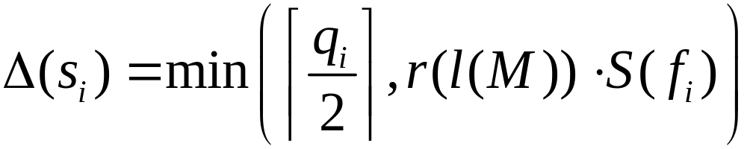
Функция балансировки
s_{i} – входной поток;
S(f_{i}) – количество сегментов во фрагменте f_{i}.

Slide 44
Механизм балансировки загрузки
Агент-аутсайдер
Локальный Менеджер агентов
Менеджер заданий
Удаленный
Менеджер
агентов
Менеджер заданий
«Передать отчет»
Сформировать
отчет
Передать отчет
Цикл по всем лидерам
Передать отчет
Передать задание
Инициализировать входные потоки агента
Передать задание
Задание не пустое
Запомнить
агента-лидера
Notes:
На данном слайде показан случай, когда агент-аутсайдер инициирует балансировку. Каждый параллельный агент в процессе работы через заданный временной интервал, интервал балансировки, отправляет отчет о проделанной работе менеджеру заданий. Менеджер заданий анализирует отчет и если в системе имеются простаивающие агенты-лидеры, выполняет балансировку загрузки.
Здесь опять же агент-аутсайдер просто отправляет отчет в синхронном режиме и продолжает обработку запроса.

Slide 45
Вычислительные эксперименты
Параметр | Значение
Число процессоров: | 64
Тип процессора: | Intel Xeon E5472 (4 ядра по 3.0 GHz)
Оперативная память: | 8 ГБ/диск
Дисковая память: | 120 ГБ/диск
Тип системной сети: | InfiniBand (20Gbit/s, макс. задержка 2 мкс)
Тип управляющей (вспомогательной) сети: | Gigabit Ethernet
Операционная система: | SUSE Linux Enterprise Server 10
Notes:
Вычислительные эксперименты проводились на кластере СКИФ Урал. Нами было использовано 64 процессорных узла. Параметры каждого узла и коммуникационной сети приведены на слайде.

Slide 46
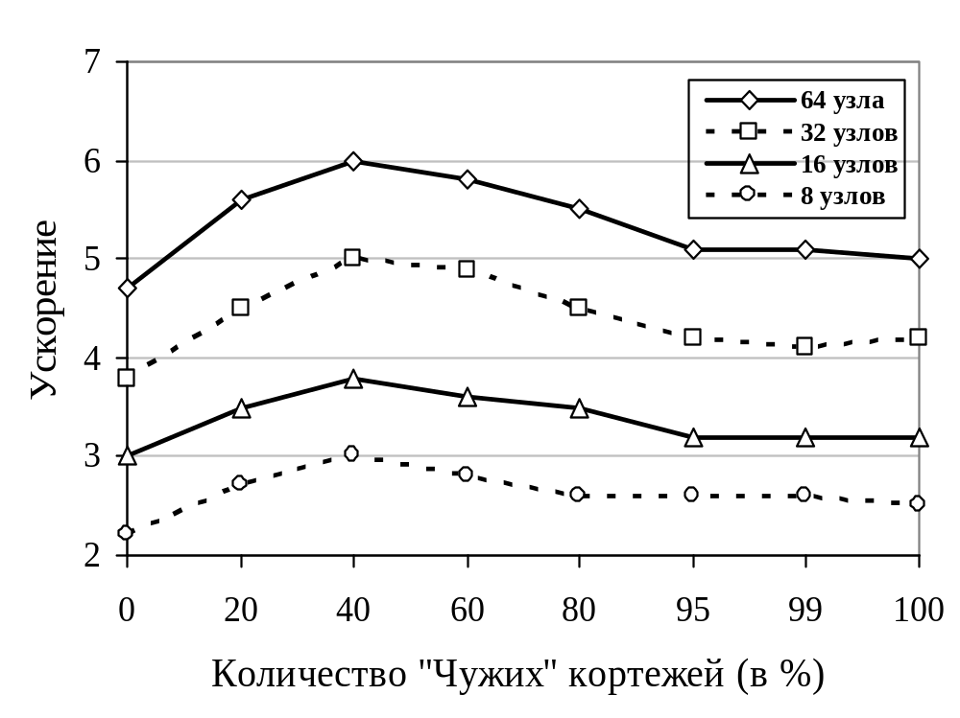
Влияние перекоса по атрибуту соединения на ускорение (n=65, ρ=0.5)
Notes:
На данном слайде показаны результаты исследования зависимости ускорения от перекосов по атрибуту соединения. Как вы можете видеть, наилучший результат достигается при количестве чужих кортежей примерно 50%. При этом, даже при больших перекосах (вплоть до 100% чужих кортежей) метод балансировки загрузки позволяет снизить эффект от перекоса и оставляет ускорение на приемлемом уровне.

